Slide 1
第9章 化工非工艺设计
9.1 土建设计 |  | 9.5 给排水设计
9.2 设备设计 |  | 9.6 采暖通风设计
9.3 电气设计 |  | 9.7 安全防火
9.4 自控设计 |  | 9.8 环境保护

Slide 2
第9章 化工非工艺设计
工艺专业在初步设计阶段向其他专业提供第一次设计条件，各专业根据条件确定各自方案，开始设计。
在施工图设计阶段，提供二次条件，为各专业完善设计提供条件。
工艺设计
总图设计
设备设计
管路设计
土建设计
电气设计
自控设计
给排水设计
采暖通风设计
技术经济
化工设计
非工艺设计

Slide 3
9.1 土建设计
设计内容：全厂所有建筑物、构筑物，包括框架、设备基础、平台、爬梯等构件设计。
建筑专业：根据建筑标准，对化工厂各类建筑物进行设计。
根据建设单位环境，提出新建建筑物的立面处理和内外装修标准；
说明墙体、门、窗、地平、楼面和屋面的工程做法；
对有防腐、防爆、高温等特殊要求的车间提出处理措施。
结构专业：确定地基处理方案、厂房结构型式。
对主要结构构件如基础、柱、楼层梁、板、屋架等进行设计和选型；
说明地区性特殊问题、在设计中采取的措施及对施工的特殊要求等。

Slide 4
9.1 土建设计
注意问题：
有易燃、易爆产品及危险的生产车间必须在建筑结构和布置上考虑防火、防爆要求，并采取必要的措施；
考虑建筑结构的耐腐蚀性。
散发有害气体的车间，建筑上保证工人的操作环境卫生和安全。
考虑特殊的温度和湿度要求。；
有强烈震动的机械装置的工艺车间，如离心机、压缩机、破碎机等，考虑建筑结构的抗震要求和坚固性。

Slide 5
9.2 设备设计
非标准设备由工艺专业提供工艺参数，由设备专业进行设计，图纸交付设备制造厂进行制造。化工生产中的反应器、换热器、分离器、贮运容器等均属压力容器。
按压力大小：将容器分为四个等级
低压容器：0.1≤ p <1.6 MPa
中压容器：1.6≤ p <10.0 MPa
高压容器：10.0≤ p <100 MPa
超高压容器： p ≥100 MPa
注：常压容器p≤0.1MPa和真空容器不属压力容器范围。

Slide 6
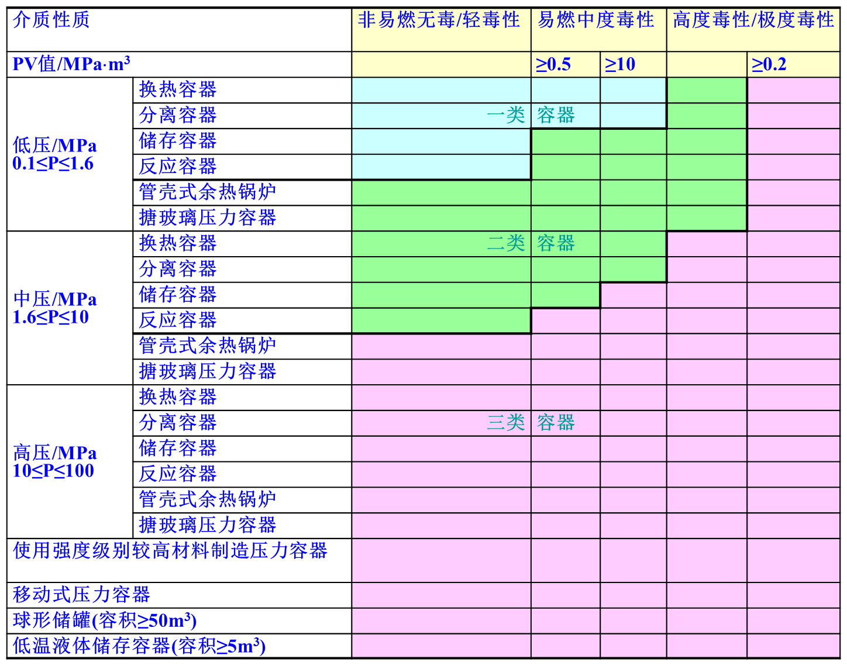
9.2 设备设计
注：表中P代表设计压力，V代表压力容器的几何容积。

Slide 7
9.2 设备设计
按压力容器监察规程：将容器分为三类
国家监察部门规定：无论是设计单位或是制造单位，必须经过申报与考核，方可取得一类、二类或三类容器设计的设计许可证，或制造许可证。
工艺提供设备设计的条件
设备一览表
非标设备条件表及附图
设备内的物料（名称、量）及物性
工艺操作条件，温度、压力、溶液组成、搅拌桨转速
设备的工艺尺寸
管口方位，同时说明密封要求

Slide 8
9.3 电气设计
动力
照明
避雷
弱电
变电
配电
电气

Slide 9
9.3 电气设计：供电
供电电压及负荷等级
化工生产用电电压最高为 6000 V，中小型电机为380 V；
输电网是高压电，一般在 10~330 kV 范围内，须变压才能使用；
车间高压一般为 6000 V 或 3000 V(多为6000 V)，低压为380 V；
150 kW以上电机选用 6000 V，150 kW以下电机选用 380V；
高压为3000 V时，100 kW以上电机选用3000 V，100 kW以下电机选用 380 V；
根据设备要求，将其电力负荷分成一级负荷、二级负荷、三级负荷；
一级负荷要求最高，用电设备要求连续运转，突然停电将造成火灾、爆炸、机械损失及人员伤亡，或造成巨大经济损失。

Slide 10
9.3 电气设计：供电
供电中的防火防爆
《爆炸和火灾危险环境电力装置设计规范》（GB50058-92）根据爆炸性物质出现的频繁程度、持续时间与危险程度，将爆炸性气体环境分为0 区、1 区和 2 区三个危险区域。
0 区：正常情况下，连续、短时间频繁出现或长时间存在爆炸性气体混合物的环境；
1 区：正常运行时可能出现爆炸性气体混合物的环境；
2 区：正常运行时不可能出现爆炸性气体混合物的环境，或即使出现也仅是短时存在的环境 。

Slide 11
9.3 电气设计：供电
供电中的防火防爆
在下列情况，危险区域等级要作相应变动：
离开危险介质设备7.5 m之内的立体空间，对于通风良好的敞开式、半敞开式厂房或露天装置区可降低一级；
封闭式厂房中爆炸和火灾危险场所范围由以上条件按建筑空间分隔划分，与其相邻的隔一道有门墙的场所，可降低一级；
如果通过走廊或套间隔开两道有门的墙，可作为无爆炸及火灾危险区；
对地坑、地沟因通风不良及易积聚可燃介质区要比所在场所提高一级。

Slide 12
9.3 电气设计：供电
供电中的防火防爆
电器设备选择
区域爆炸危险等级确定后，根据不同情况选择相应防爆电器；
属于 0 区、1 区和2区的都应选用防爆电器，线路应按防爆要求敷设；
防爆电气设备应根据爆炸危险环境区域和爆炸物质的类型、级别、组别选型。

Slide 13
9.3 电气设计：供电
供电中的防火防爆
电器设备类型：按防爆结构分6类：
防爆安全型(标志A)；
隔爆型(标志B)；防爆充油型(标志C)；
防爆通风(或充气)型(标志F)；
防爆安全型火花型(标志H)；
防爆特殊型(标志T)。

Slide 14
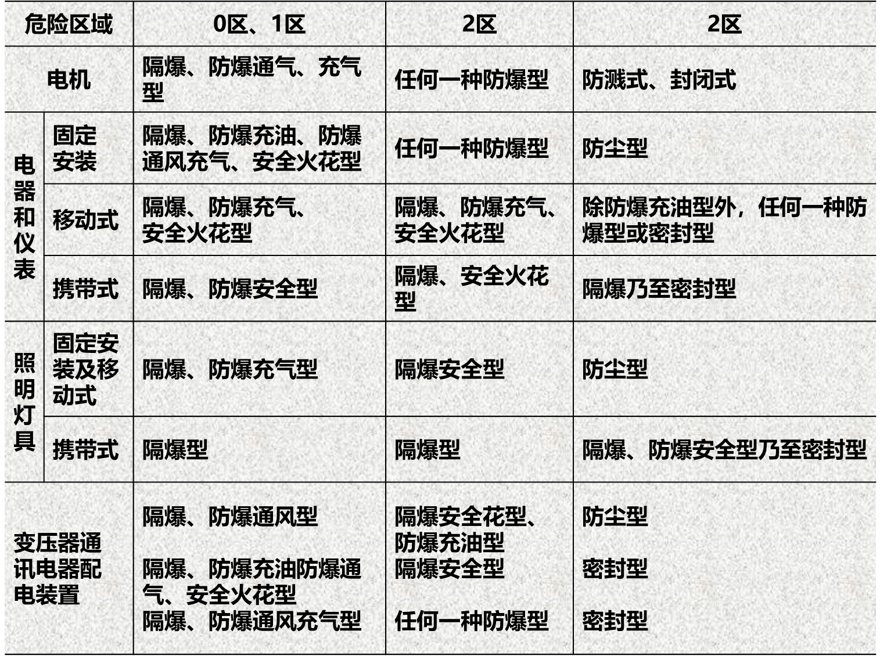
9.3 电气设计：供电
供电中的防火防爆
防爆电器选型

Slide 15
9.3 电气设计：电气设计条件
动力设计条件
生产特点，用电要求；
提出设备布置平面图，标明用电设备的名称和位置；
提供用电设备条件表，如表 8-4 所示；
电加热表（温度、控制精度、热量、工作时间）；
用电设备的自控要求及其他用电量。
照明条件
在设备平面布置图上标明照明位置及照明度；
照明地区的面积和体积及照度；
照明四周的环境要求；
特殊要求，如事故照明、检修照明、接地等。

Slide 16
9.3 电气设计：电气设计条件
弱电
标明弱电设在设备平面布置图上位置(电讯设备、仪表用电位置)；
设置火警信号、警卫信号；
生产联系讯号、电话、扬声器、电视监视器等。
避雷设计
按《建设物防雷设计规范》（GB50057—94）执行，根据工业建筑防雷等级，针对不同情况采取相应防雷措施。防雷等级：
第一类：建筑物中存在爆炸物或经常产生爆炸性混合物，故有可能由于电火花而引起爆炸者；
第二类：类似于第一类，但仅在事故时才能形成爆炸性混合物的场合，且不致引起大破坏和人身死亡者；
第三类：不属于第一类和第二类，但还需要保护的建筑物，如水塔、烟囱、木材加工车间等。

Slide 17
9.5 给排水设计
化工工业用水
生产用水：工艺用水、冷却用水和锅炉给水
辅助生产用水：清洗设备及清洗工作环境用水
生活用水
消防用水
水源
自备水源——深井水(地下水)或河流水、湖泊水(地面水)
市政供水系统
给排水水质要求
SH 3099-2000 石油化工给排水水质标准
SHJ 1080-1991 炼油厂给排水水质标准

Slide 18
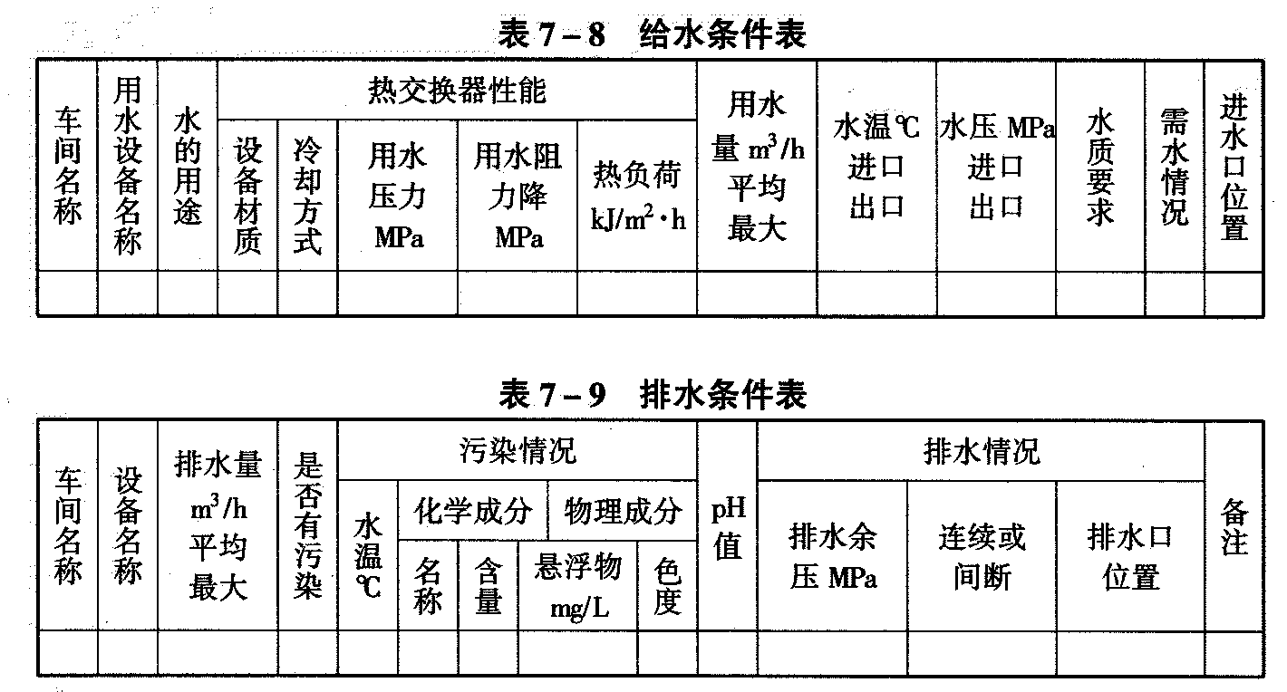
9.5 给排水设计
给水条件表
排水条件表

Slide 19
9.6 采暖通风设计
采暖
采暖：在冬季调节生产车间及生活场所的室内温度，达到生产工艺及人体生理要求，实现化工生产的正常进行；
按采暖系统蒸汽压力分低压和高压(界线为0.07 MPa)，常采用0.05~0.07 MPa低压蒸汽采暖系统；
还可采用热风采暖系统：将空气加热到一定的温度（70 ℃）送入车间，它除采暖外还兼有通风作用。

Slide 20
9.6 采暖通风设计
通风
通风作用：排除车间余热、余湿、有害气体及粉尘。
通风方式：
自然通风：有组织的自然通风（可以调节和管理），可利用室内外空气温差引起的相对密度差和风压进行自然换气。
机械通风：分三种
局部通风：局部吸风罩；
全面通风；
有毒气体的净化和高空排放。

Slide 21
9.6 采暖通风设计
采暖通风与空调、局部通风设计条件
工程名称 |  |  |  |  |  |  | 工程代号 |  |  |  | 采暖通风与空调、 局部通风设计条件 |  |  |  |  |  |  |  |  |  |  | 审 核 |  |  |  | 设计阶段
项目(或工段)名称 |  |  |  |  |  |  |  |  |  |  |  |  |  |  |  |  |  |  |  |  |  | 校 核 |  |  |  | 提资日期
 |  |  |  |  |  |  |  |  |  |  |  |  |  |  |  |  |  |  |  |  |  | 编 制 |  |  |  | 编 号
采暖通风与空调 |  |  |  |  |  |  |  |  |  |  |  |  |  |  |  |  | 局部通风
序 号 | 房间名称 | 防爆等级 | 生产类别 |  | 室温/℃ |  |  | 湿度 |  | 有害气体或灰尘 |  |  | 事故排风设备位号 | 其他设备 |  | 备注 | 序 号 | 设备位号及名称 | 有害物质及粉尘 |  | 密闭设备 |  |  | 敞开设备 |  |  | 要求通风方式 |  | 特殊要求(风量、风压、温湿度等) | 备 注
 |  |  |  |  |  |  |  |  |  |  |  |  |  | 正(负)压/Pa | 洁净级别
 |  |  |  |  | 冬季 | 夏季 |  | 冬季 | 夏季 | 名称 |  | 数量/(mg/m³) |  |  |  |  |  |  | 名称 | 数量 | 操作面积/m³ |  | 排气温度/℃ | 有害物源 | 温度/℃ |  | 通风或排风 | 间断或连续

Slide 22
9.7 安全防火：安全技术措施
生产和贮存按危险化学品火灾危险性分类
贮存易燃、可燃液体的火灾危险性分类，按闪点：
甲级贮存；
乙级贮存；
丙级贮存(库存)
工艺装置及其设备、机械、建筑物火灾危险性分类
按危险化学品的闪点、自燃点、爆炸下限及其性质等将生产车间分为甲，乙，丙，丁，戊类别；
甲级生产，乙级生产…….

Slide 23
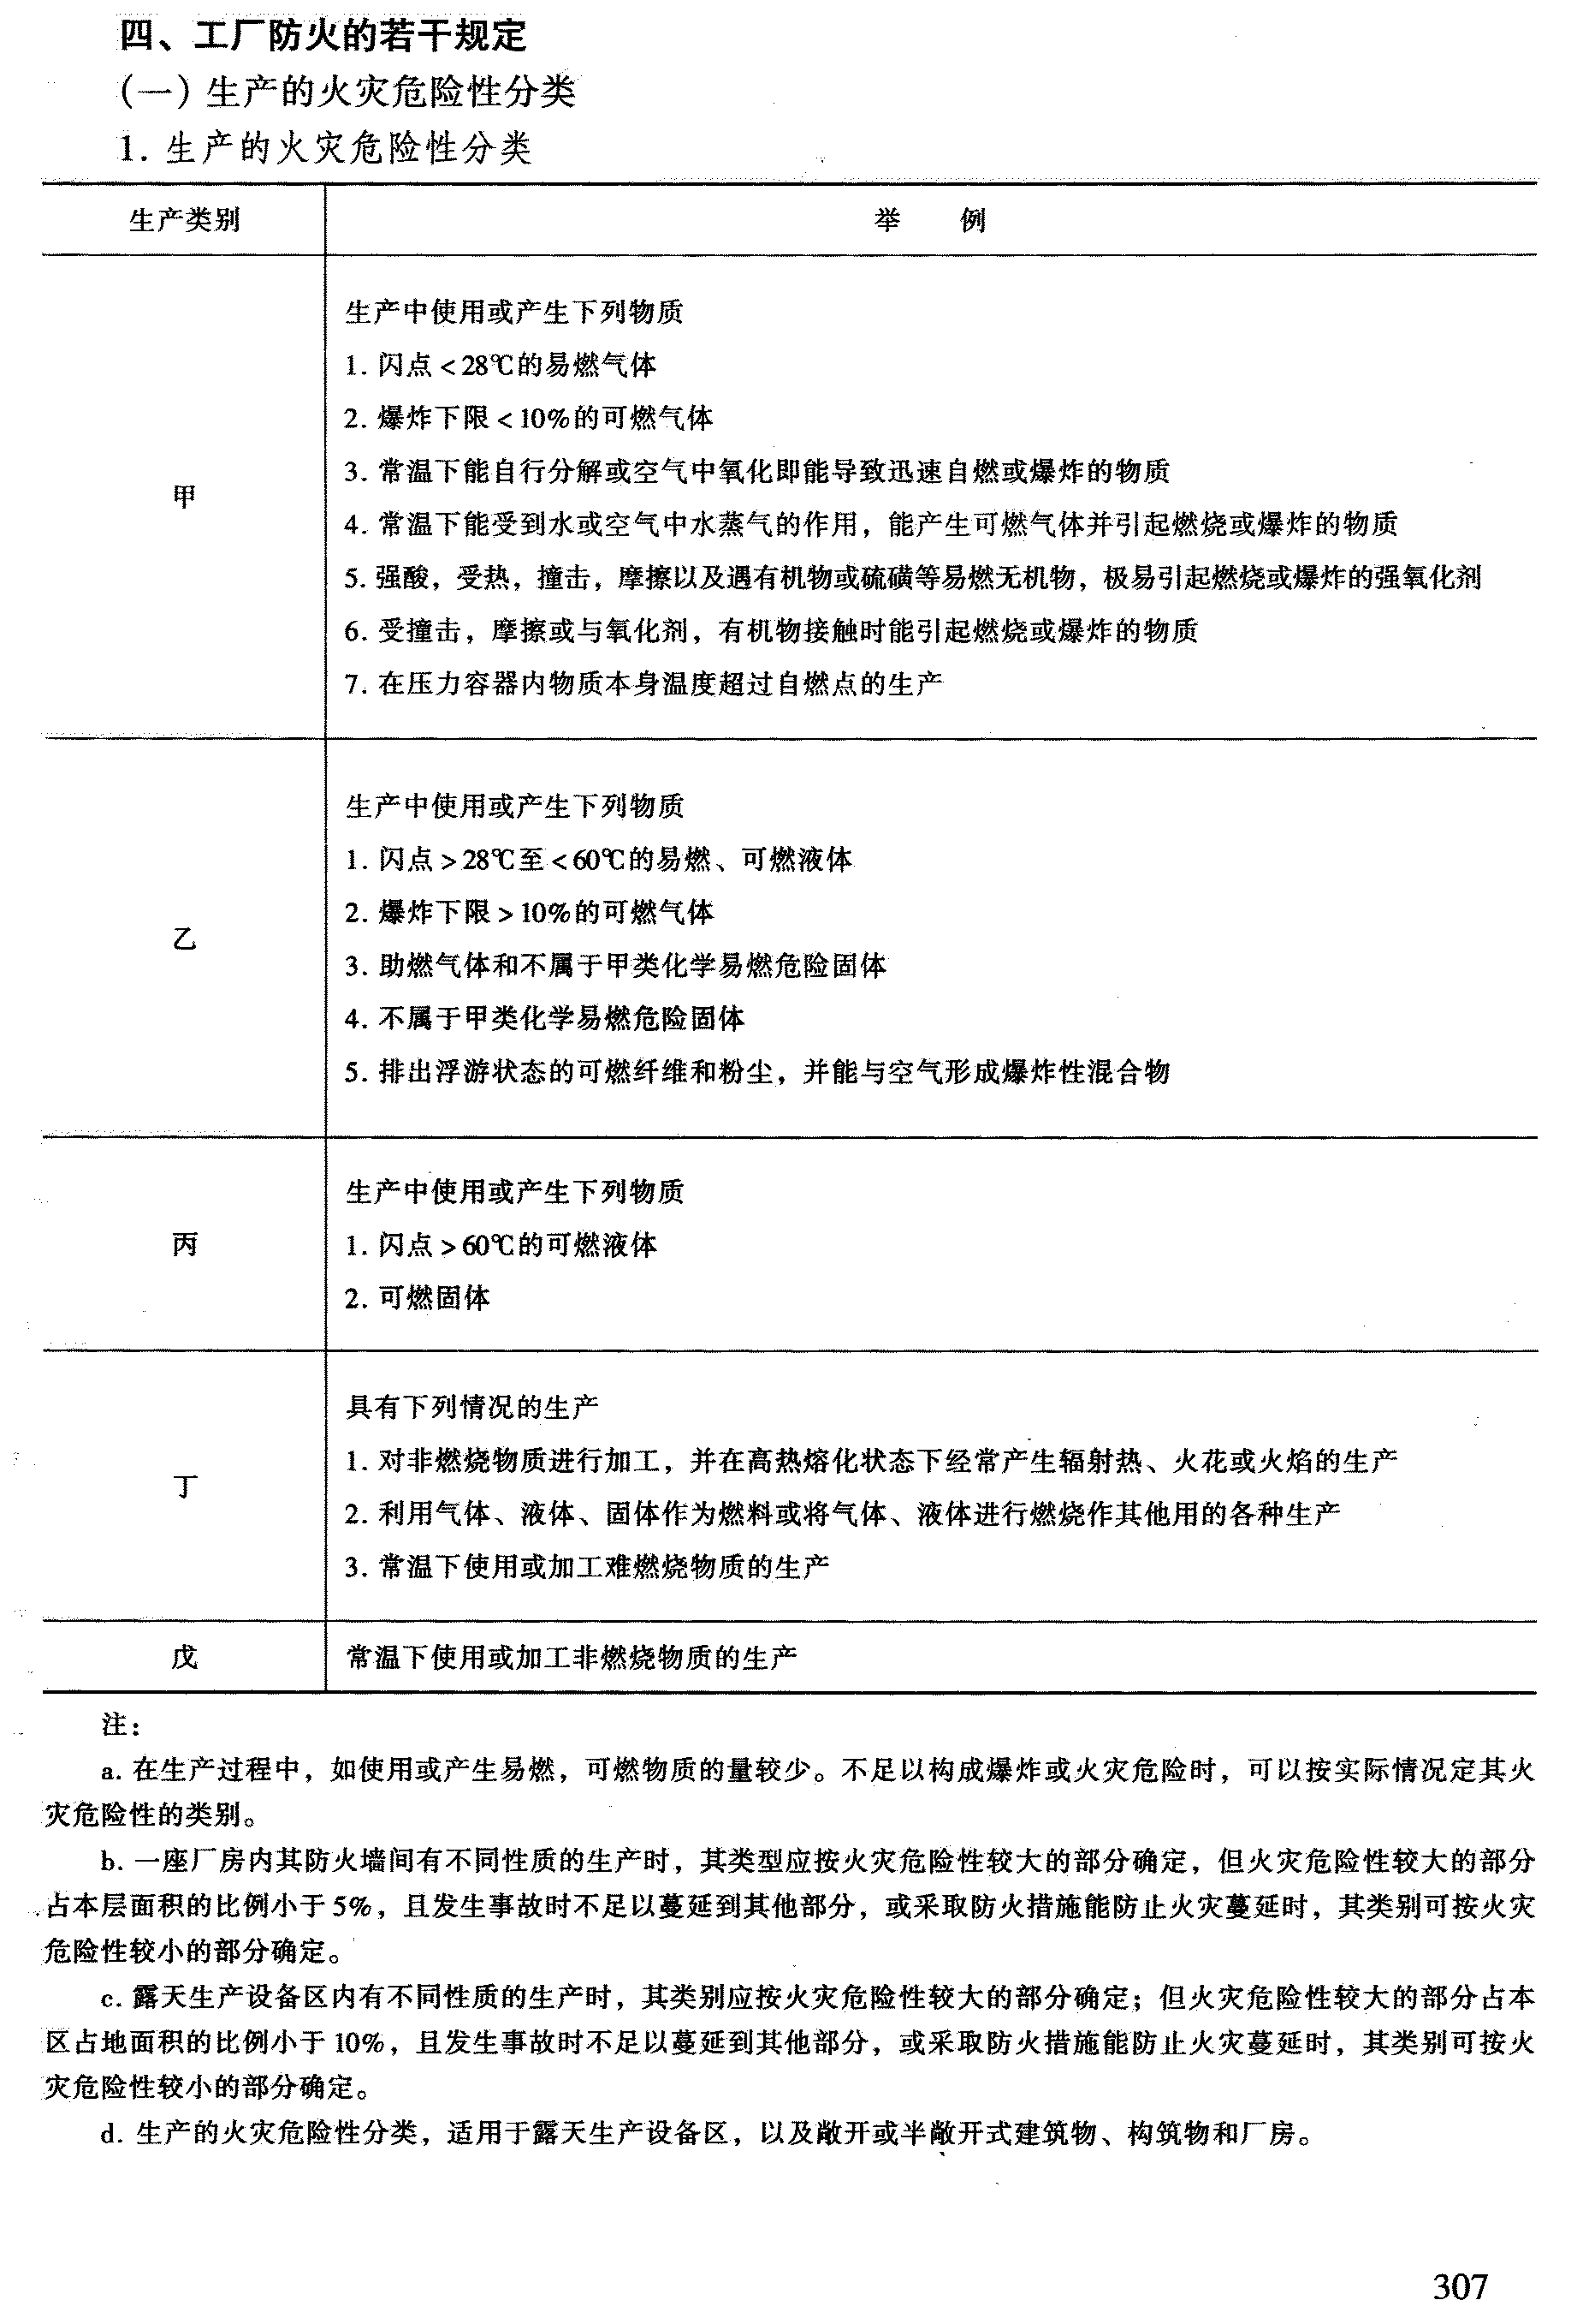
9.7 安全防火：安全技术措施
生产的火灾危险性分类

Slide 24
9.7 安全防火：安全技术措施

Slide 25
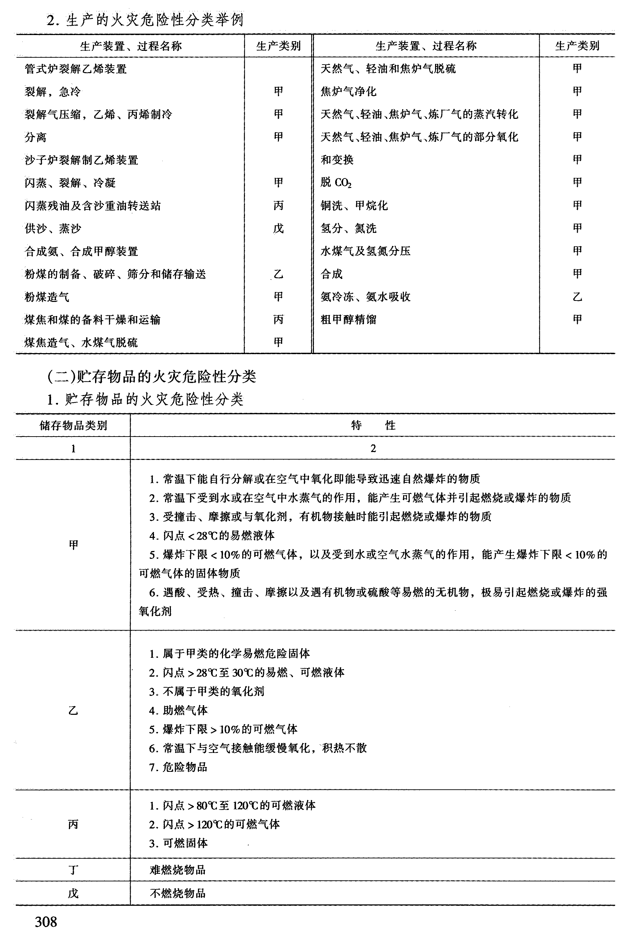
9.7 安全防火：安全技术措施
生产的火灾危险性分类举例

Slide 26
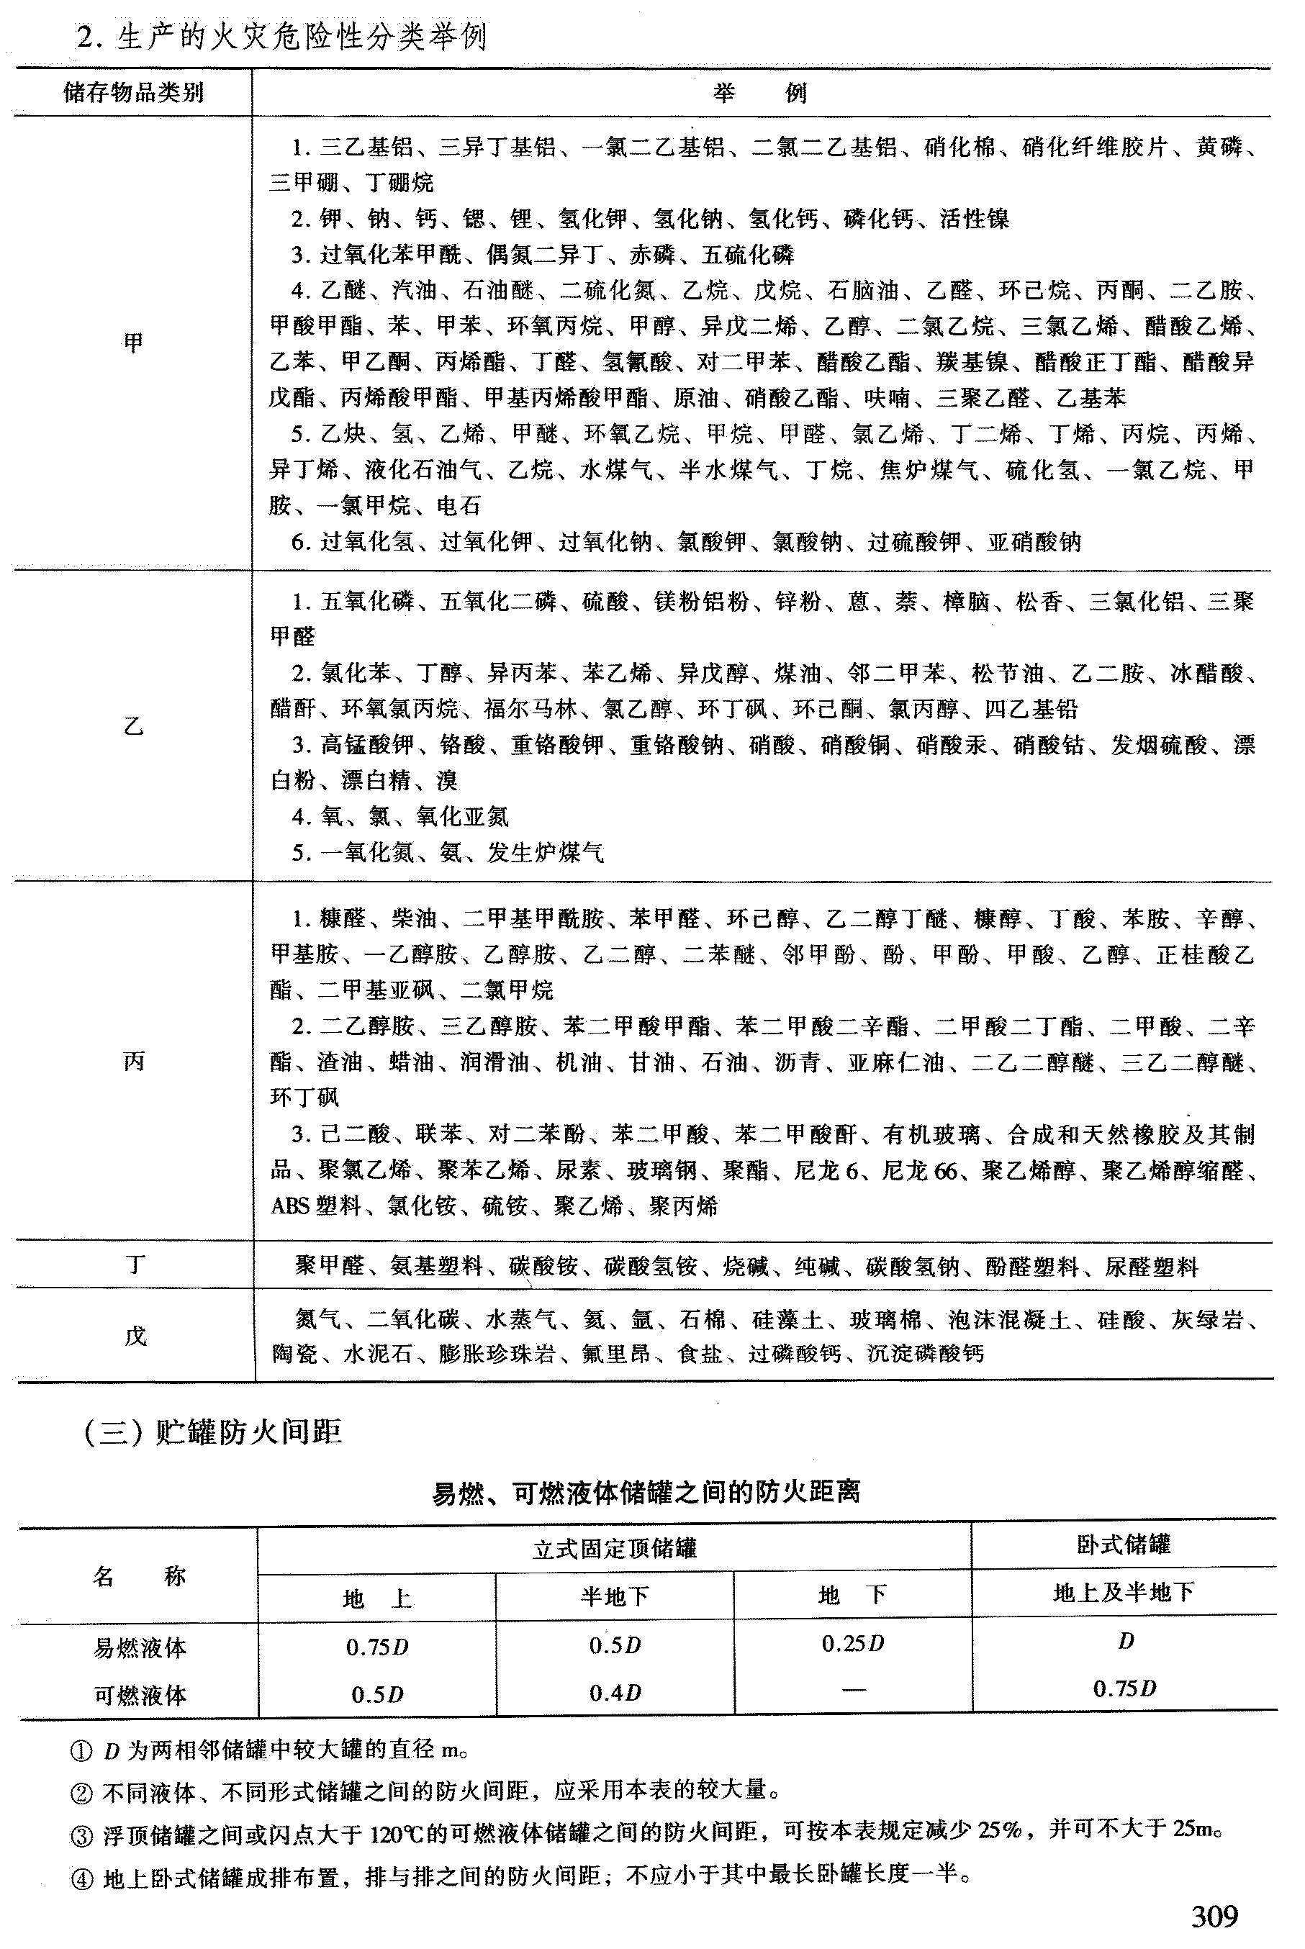
9.7 安全防火：安全技术措施
生产的火灾危险性分类举例

Slide 27
9.7 安全防火：安全技术措施
生产的火灾危险性分类举例

Slide 28
9.7 安全防火：安全技术措施
生产和贮存按危险化学品火灾危险性分类
根据不同危险类型采取相应的安全措施。
 | 耐火等级 | 建筑层数 | 防爆电机电气
甲级生产贮存 | 1.2级 | 单层 | 隔爆型
乙级生产贮存 | 1.2级 | 1~3层 | 放宽（充砂型，充油型）
丙级生产贮存 | 1~3级 | 放宽

Slide 29
9.7 安全防火：安全技术措施
预防形成爆炸性混合物
防止泄漏：防危险化学品的跑，冒，滴，漏；
惰性介质保护：N₂、CO₂、水蒸汽等；
通风换气；
安全监测及连锁（如多位阀）
色标：如气焊的氧气胶管为黑或蓝色，乙炔胶管为红色。
运输安全要求
储存安全要求

Slide 30
9.7 安全防火：安全技术措施
消除着火源
着火源主要有：
电能转化为着火源：电火花，电弧，静电放电，短路，雷击，电磁辐射(BP机、手机等)；
机械能转化为着火源：摩擦，撞击，绝热压缩等；
化学能转化为着火源：自热自燃，化学反应热，各种明火(炉子，喷灯，烟头……)
热表面：烟囱，暖气片，炽热物体……
光能(日光照射)转化为着火源等。
采取安全措施：
如静电防护，防雷，防爆电机电器，保护性接地接零，机器润滑消除摩擦，采用不产生火花的工具（铜制工具），严禁烟火，防日晒等等。

Slide 31
9.7 安全防火：安全技术措施
限制火灾蔓延措施
如防火门，阻火装置(细孔铜网等)，防爆泄压装置(防爆膜—爆破片)等。
安全间距
防止燃烧三个基本条件的相互作用，如规定气焊工作点距乙炔瓶10 m以上；电石库距铸工车间30 m以上等。
工艺参数的控制
工艺参数主要指温度、压力、流量、物料配比等。
防超压：压力表，安全阀等；
防超温：温度计，连锁等；
防泄漏：气密性检验等。

Slide 32
9.7 安全防火：安全防火设计
选择工艺操作条件时，对物料配比要避免可燃气体或蒸气同空气的混合物落在爆炸极限范围内；
需要使用溶剂时，在工艺生产允许的前提下，尽量选用火灾危险性小的溶剂；
使用的热源尽量不用明火(可采用蒸汽或熔盐加热) ；
在易燃易爆车间设置氮气贮罐，用氮气作为事故发生时的安全用气等等。

Slide 33
9.8 环境保护
设计中考虑
尽可能减少和控制生产过程产生的污染物；
对这些污染物加以工程治理的手段；
按环境保护设计标准、规范设计。
P329 附录4 允许排放的有害物质的最高浓度
附表4-1：废水中第一类物质最高允许排放浓度（GB8978-1996）
附表4-2：废水中第二类物质最高允许排放浓度（GB8978-1996）
附表4-3：新污染源大气污染物排放限值（GB16297-1996）

